Slide 1
Kolonizace území USA
Hranice bělošského osídlení se každým rokem posunovala zhruba o 25 km směrem na západ.
Toto území postupně zalidňovali tzv. hraničáři
ZÁPAD
Indiáni
Trappeři
Lovci
Misionáři
Dobytkáři
Cowboyové
Zlatokopové
Dřevaři
FARMÁŘŠTÍ HRANIČÁŘI
Dřevorubci
Sqatteři, malí zemědělci, farmáři
MĚSTŠTÍ HRANIČÁŘI
Malá města
Řemeslníci
Obchodníci
Spekulanti
VÝCHOD
Velká města
Průmysl
Doprava
University

Slide 2
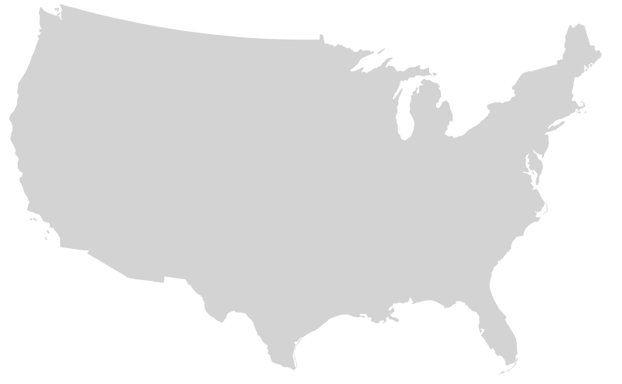
Postupné osidlování severní Ameriky bělošskými kolonisty
1783
1853
1820
1890

Slide 3
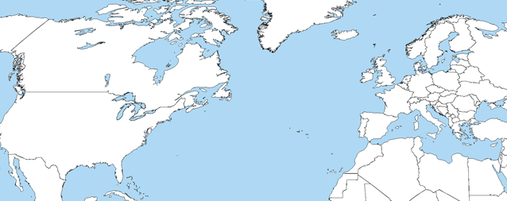
Celkový počet imigrantů mezi lety 1831 - 1940
Skandinávci 2,3
Irové 4,5
Angličané 2,5
Němci 5,0
Rakousko – Uhersko 4,5
Mimoevropští přistěhovalci 5,0
Italové 4,5
33 mil.
Rusové 3,4

Slide 4
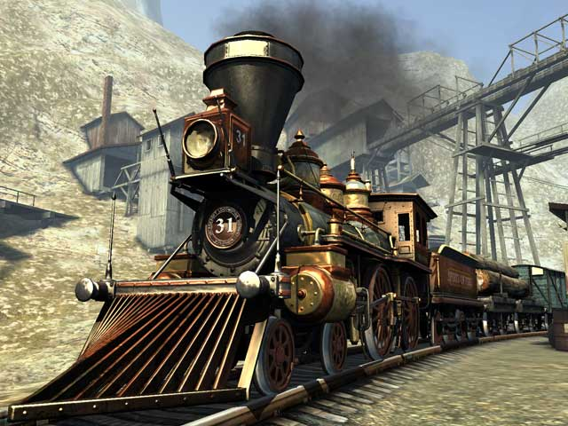
Kolonizace západních území v 19.století se urychlila za přispění vybudování transkontinentálních železnic.
Vlny přistěhovalců z Evropy se rozšiřovaly za vidinou svobodného života, získání nových pozemků a ložisek zlata, která se tam nacházela. Tato kolonizace západu s sebou však přinesla téměř úplné vyhlazení původních indiánů.

Slide 5
Do oblastí obývaných indiány se přistěhovali horníci, dobytkáři a farmáři. Výsledkem bylo období uzavírání smluv mezi národy obývajícími prérie a vládou USA.
Domorodí Američané podepisovali dohody, které však kolonizátoři neustále porušovali. Vláda USA byla přesvědčena o tom, že nejlepší možností pro domorodé Američany je soustředit je do rezervací, kde by mohli mít vlastní půdu a začít farmařit jako osadníci. Postoj, který zaujímali k této myšlence domorodí Američané, shrnul náčelník Siouxů Velký orel, který řekl: “Bílí lidé se stále snažili přimět indiány, aby se zřekli svého způsobu života a žili jako oni. To Indiáni neuměli a každopádně ani nechtěli“.

Slide 6
Generál Philip Sheridan o Indiánech řekl v roce 1868:
„Jediný dobrý Indián, kterého jsem kdy měl možnost vidět, byl mrtvý Indián…“
Část rozkazu generála Jamese Carletona 1862:
„Žádné rozhovory ani zvláštní jednání s Indiány nepřipadají
v úvahu. Muže zabijte, kdykoli a kdekoli na ně narazíte. Ženy
a děti mohou být vzaty do zajetí, pokud ovšem
předtím nebyly zabity“

Slide 7
V 70. letech 19. století se po USA rozšířila zvěst o tom, že se v dakotských horách na území Siouxů našlo zlato a vypukla tak zlatá horečka. Na území, které byli Siouxové odhodláni udržet, proudilo množství zlatokopů. V roce 1876 učinila vláda pokus o odkoupení tohoto území, Siouxové však odmítli.
Jejich náčelník Sedící býk a jeho válečníci stále opouštěli svou rezervaci a když jim bylo nařízeno, aby se vrátili, neposlechli. Byla povolána armáda pod velením George Armstronga Custera, která je měla přinutit k návratu. Custer sledoval Sedícího býka a jeho bojovníky až k Little Bighornu, kde byl siouxskými válečníky poražen. Sedící býk věděl, že tato událost bude mít značné dozvuky, a proto uprchl do Kanady. Vrátil se po šesti měsících a vzdal se vládním jednotkám, které jej uvrhly zpět do rezervace.

Slide 8
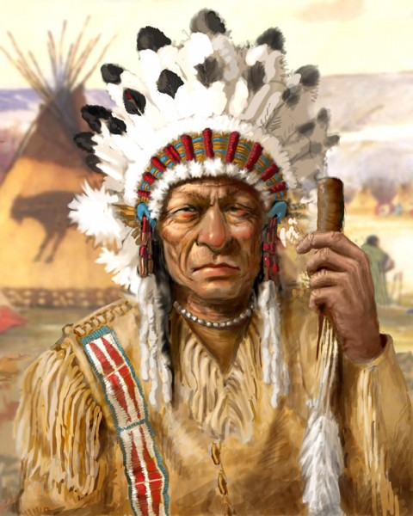
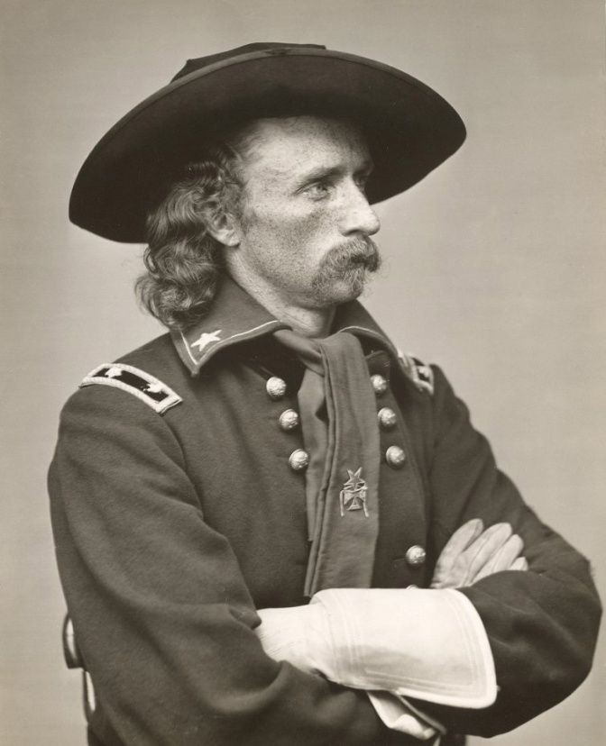
G. A. Custer
Sitting Bull

Slide 9
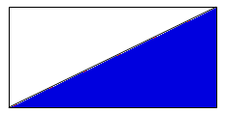
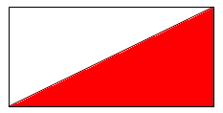
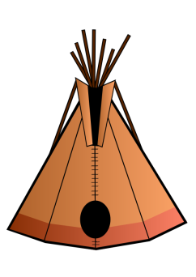
Bitva u Little Bighornu
25. června 1876
Déšť ve tváři
Custer
Crazy Horse
Žluč
Litlle Bighorn
Brule
Minikojové
Dakotové
Oglalové
No Bows
Velké tee-pee
Hunk Papa
Reno
Čejenové
Santee
Yanktonové
Tatanka Yotanka
(Sedící býk)

Slide 10
Vytlačování původních obyvatel Ameriky směrem na západ začalo v okamžiku, kdy první osadník bílé pleti vstoupil na její východní pobřeží
Indián = chladnokrevný divoch bránící pokroku
X
Indián = člověk žijící v souladu s přírodou
Nomádská lovecko-bojovnická společenství závislá na prérii a zvěři, která v nich žila

